Slide 1
Ryan Agung Samudra Magelang, Jawa Tengah

Slide 2
PEMBUATAN WEBSITE COFFEE-SHOP

Slide 3
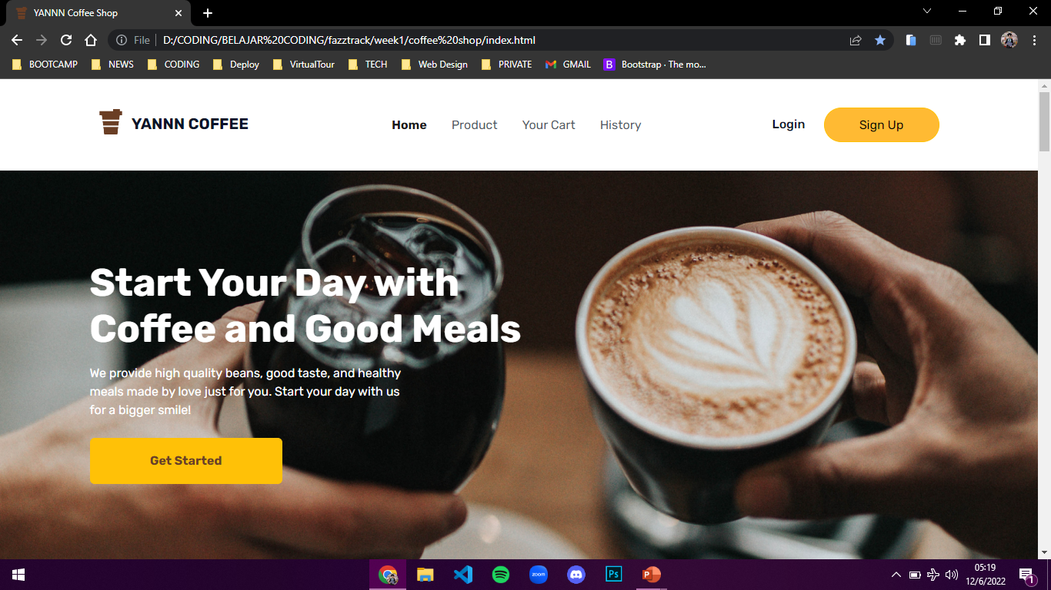

Slide 4
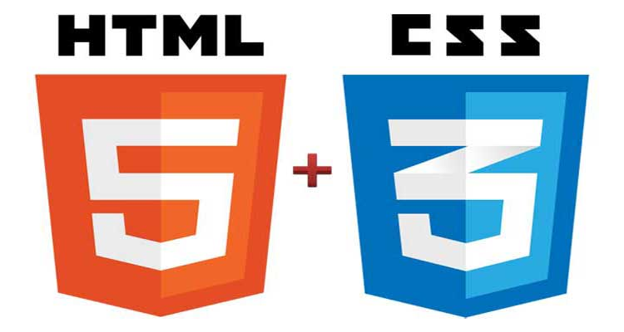
Teknologi yang digunakan dalam pembuatan website

Slide 5
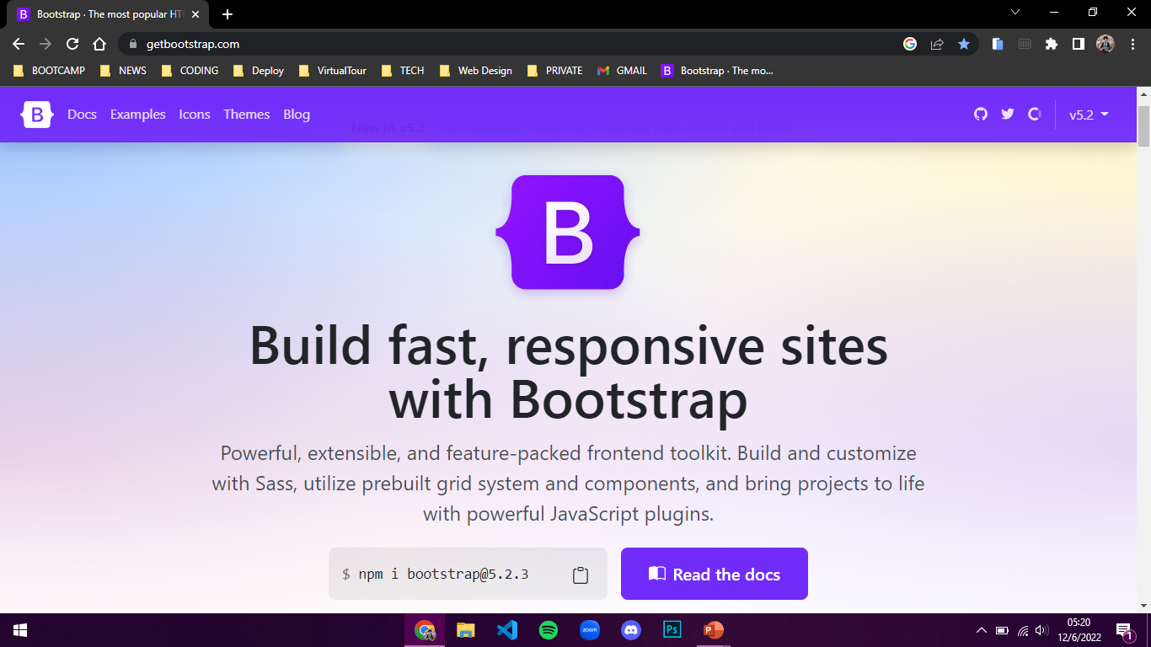
Notes:
Bootstrap adalah kerangka kerja CSS yang sumber terbuka dan bebas untuk merancang situs web dan aplikasi web. Kerangka kerja ini berisi templat desain berbasis HTML dan CSS untuk tipografi, formulir, tombol, navigasi, dan komponen antarmuka lainnya, serta juga ekstensi opsional JavaScript.

Slide 6
LANJUT KE DEMO WEBSITE

Slide 7
Tanya Jawab Yuk

